Slide 1

Unidad 1 – GIT Clase. 3

Slide 2
Ejercicio N°2
En el repositorio que usaste para el ejercicio anterior crea dos ramas con el nombre rama1 y rama2
Agrega 2 commit a cada rama, en la rama 1 haz el commit con la instrucciones aprendidas en clase, sin usar la instrucción git add
Visualiza todas las ramas que tienes en tu repositorio
Borra la rama 1
Visualiza nuevamente todas las ramas disponibles
Dirígete a la rama2 , y fíjate los cambios que hiciste entre el ultimo commit y el anterior
Inserta etiquetas tag colocándole una versión a cada cambio que hiciste, seguido de esto borra una de todas las etiquetas que creaste

Slide 3
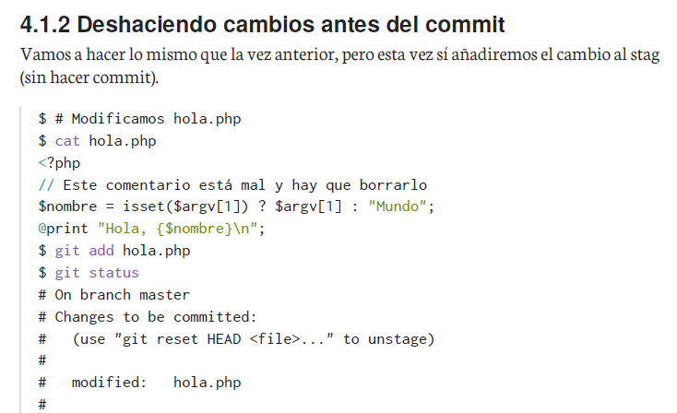
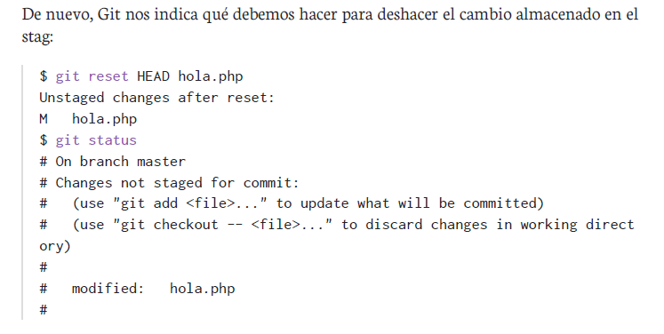
Deshaciendo cambios en el stage

Slide 4
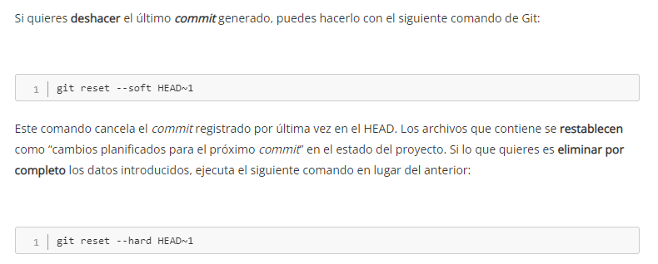
Deshaciendo el ultimo commit

Slide 5
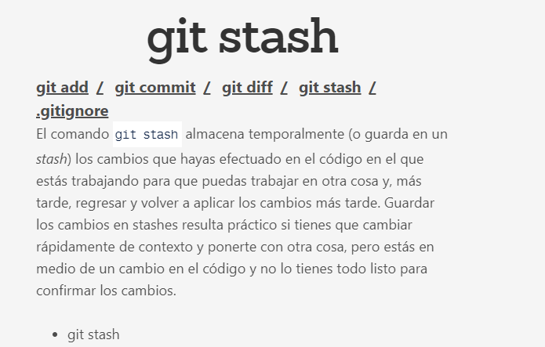
Stash

Slide 6
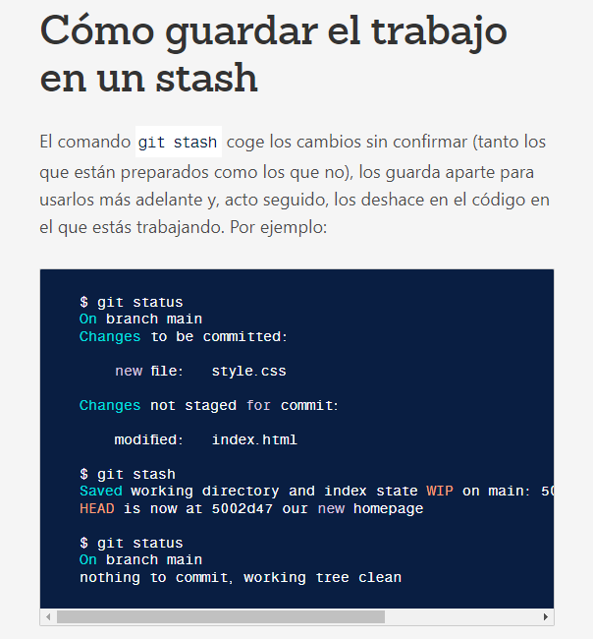

Slide 7
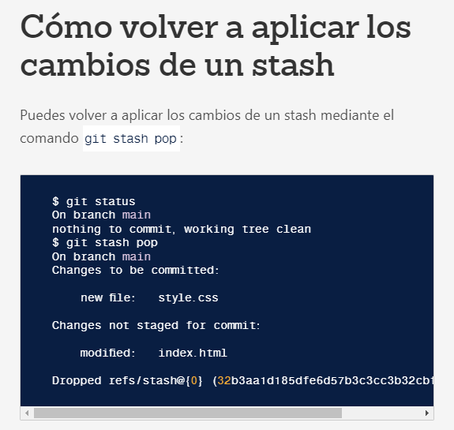

Slide 8
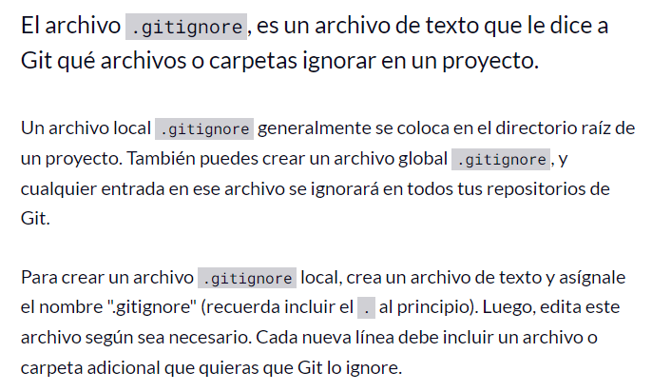
.gitignore

Slide 9
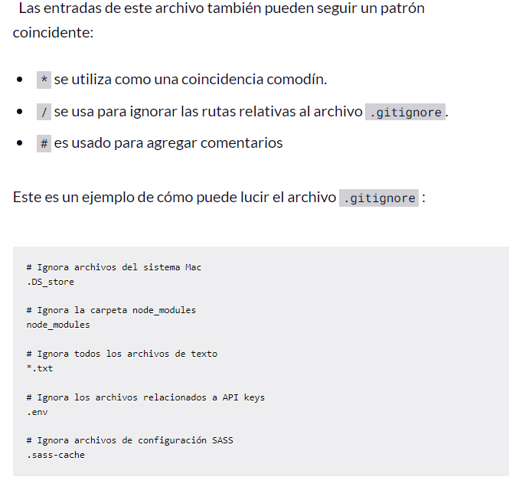

Slide 10
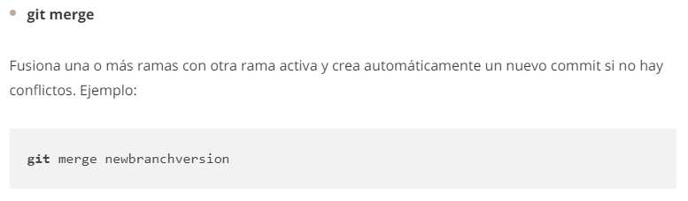
Git merge

Slide 11
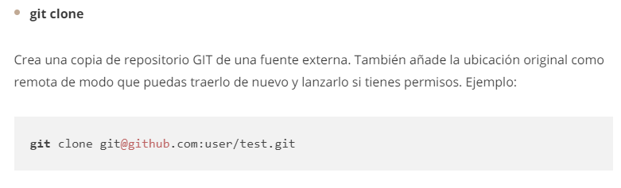
Clonar de github un proyecto

Slide 12
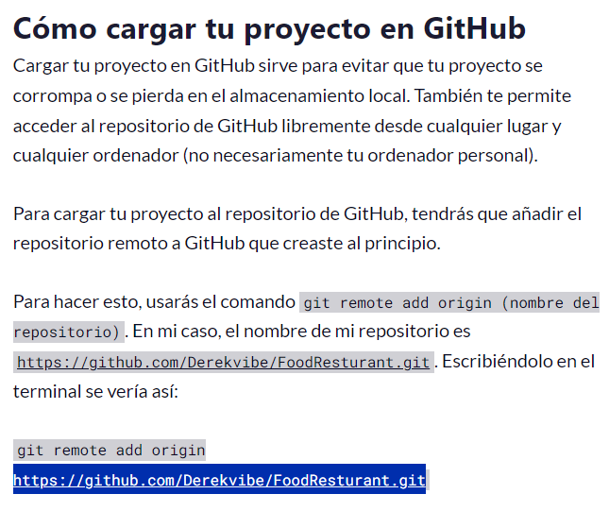

Slide 13
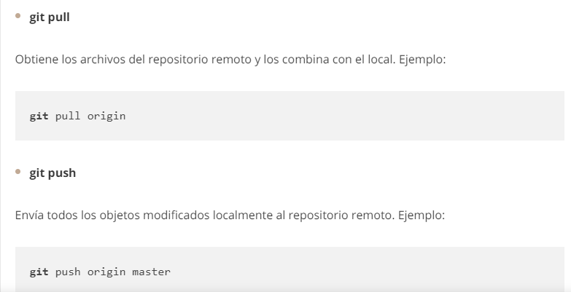

Slide 14
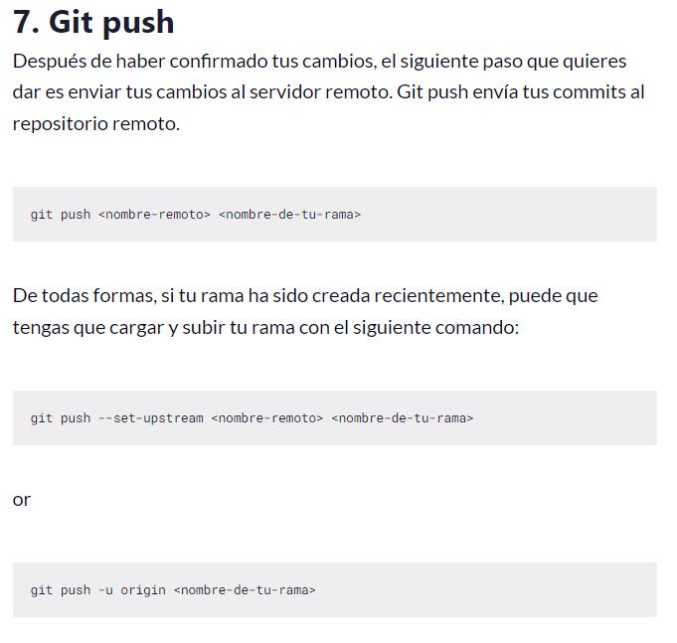

Slide 15
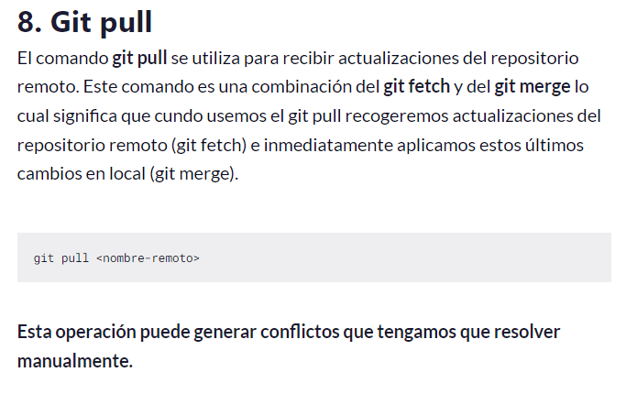

Slide 16
Ejercicio N° 3
Inicializar git
Realizar un cambio en el archivo, y agregarlo al stash
Cargar el stash guardado
Realizar un commit con los últimos cambios
Realizar una modificación y agregarlo al stage
Borrar el stage
Borrar el ultimo commit realizado
Abre una nueva carpeta y clona un repositorio de github

